Slide 1
¿QUÉ ES LA FILOSOFÍA?
Describir las características del quehacer filosófico, considerando el problema de su origen y sentido, e identificando algunas de sus grandes preguntas y temas.
Plan común de filosofía Tercero y Cuarto Profesora Kimberly Fuentes/ Profesor Carlos Castillo

Slide 2
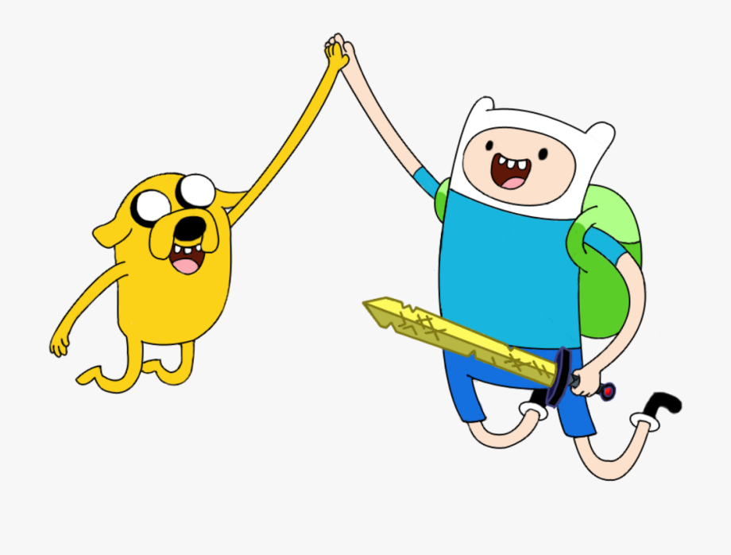
¿Por qué estudiar filosofía?
1. Ofrece un mejor conocimiento científico
2. Es apta para mentes curiosas
3. Permite desarrollar críticas constructivas
4. Puede aplicarse a la propia vida
5. Nos ayuda reinterpretar el mundo
6. Permite detectar intentos de manipulación

Slide 3
¿Es realmente necesario preocuparnos de complicadas cuestiones científicas y filosóficas?

Slide 4
Vida cotidiana
No es necesario
Mayores aspiraciones
Comprensión racional del mundo en que vivimos
Los procesos fundamentales en la naturaleza,
La sociedad
Nuestra propia forma de pensar

Slide 5
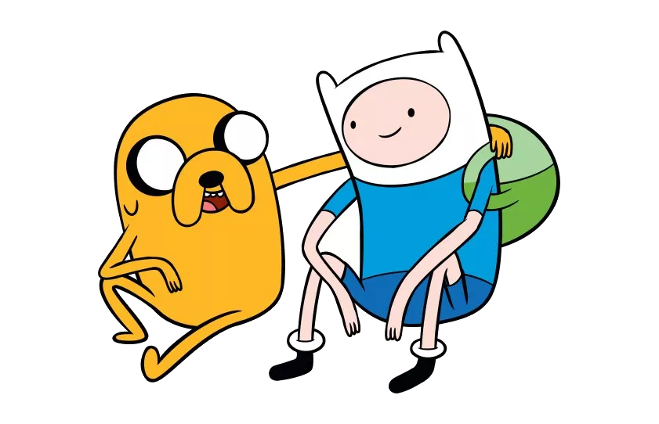
Todos tenemos una filosofía
Es decir una manera de interpretar el mundo.
Los que mantienen con obstinación que ellos no tienen ninguna filosofía se equivocan, porque las personas que carecen de un punto de vista filosófico elaborado y coherente reflejarán inevitablemente las ideas y los prejuicios de la sociedad y el entorno en que viven.

Slide 6
¿Qué es filosofía?
Es una ciencia que tiene como fin responder a grandes interrogantes que cautivan al hombre (como por ejemplo el origen del universo; el origen del hombre) para alcanzar la sabiduría.
Tiene sus orígenes en el siglo VII antes de Cristo en Grecia.
La etimología de la palabra filosofía proviene de las raíces griegas philos (que significa amor) y sophia (que significa sabiduría). Es por esto que la filosofía significa “amor a la sabiduría”.

Slide 7
La mejor manera de aproximarse a la filosofía es plantear algunas preguntas filosóficas: ¿Cómo se creó el mundo? ¿Existe alguna voluntad o intención detrás de lo que sucede? ¿Hay otra vida después de la muerte? ¿Cómo podemos solucionar problemas de ese tipo? Y, ante todo: ¿cómo debemos vivir?
El mundo de Sofia, Jostein Gaarder

Slide 8
Un Filósofo
Es una persona que busca desesperadamente el saber por el saber mismo. Su motivación suele ser la curiosidad, que lo lleva a indagar acerca de los principios sobre la realidad y existencia humana. «No se conoce ninguna cultura que no se haya preocupado por saber quiénes son los seres humanos y de dónde procede el mundo»

Slide 9
Ya teniendo algo de contextualización básica, les digo:
LO ÚNICO QUE NECESITAMOS PARA SER BUENOS FILÓSOFOS ES LA CAPACIDAD DE ASOMBRO…
Comencemos.

Slide 10
LA Visión mítica del mundo
Los mitos y la filosofía

Slide 11
Inicios de la Filosofía
Las distintas religiones habían dado a la gente las respuestas a todas esas preguntas que se hacían.
Estas explicaciones religiosas se transmitieron de generación en generación a través de los mitos.
Los mitos fueron las primeras instancias de filosofía, ya que fueron creados para dar explicaciones a todo aquellos que no se sabía de donde venía.
Un mito es un relato sobre dioses, un relato que pretende explicar el principio de la vida.
"El hombre está totalmente loco. No sabría cómo crear un gusano, y crea dioses por docenas".
(Montaigne.)

Slide 12
PASO DEL MITO AL LOGO
El llamado paso del mito al logo, hace referencia a la época donde la gente salió de la creencia de dioses que explicaban los fenómenos naturales, para hacer uso de la razón a estos fenómenos
Por lo tanto hubo una evolución en la manera de pensar mítica a un razonamiento basado en la experiencia y la razón.
El objetivo de los primeros filósofos era buscar explicaciones naturales a los procesos de la naturaleza.

Slide 13
Para comprender y ampliar más tu comprensión de por qué los mitos son parte de la filosofía, utilizaremos un fragmento del libro el Mundo de Sofía de Jostien Gaarder.
(este libro nos va acompañar durante todo el año)
El libro está junto a la descarga.

Slide 14
ACTIVIDAD
Luego de haber leído tanto este documento, como también el fragmento de los mitos del libro el Mundo de Sofía.
Tienes una misión, escribir una sola pregunta que haya quedado dando vuelta en tu mente mientras leías, o alguna opinión relacionada con lo leído.
Al correo kimivonnefq@gmail.com (3C-4D-4C)
Al correo carlosdecastillo@hotmail.com (Solos terceros menos el C)
Todas las preguntas o comentarios los adjuntaré y publicaré el próximo martes.

